Slide 1
2부
유아 동작교육의 내용
5장. 창의적 신체표현 활동

Slide 2
2
창의적 신체표현 활동의 유형
1) 모방적 동작 활동
2) 창의적 동작 표현 활동

Slide 3
창의적 신체표현 활동의 유형
창의적 신체표현 활동
모방적 동작활동
창의적 동작표현 활동
대상물에 대한
느낌, 생각, 경험,
제시된 사건을
동작으로 나타내보는 것
여러 가지 생물이나
무생물을 모방해서
표현해 보는 활동

Slide 4
1) 모방적 동작활동의 예
생물 모방하기
사건 모방하기
동물 / 사람 / 상상적인 사람·동물
서커스/스포츠
자연물
모방하기
날씨 / 기후 / 식물
/ 계절 / 천체
사물 모방하기
놀잇감 / 기계 / 운송 기구

Slide 5
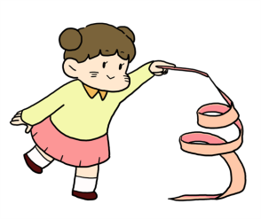
1) 모방적 동작활동
모방적 동작활동
“자기 자신을 ‘어떤 것’으로 표현하고자 함”

Slide 6
1) 모방적 동작활동
* 모방적 동작활동 접근방법
유아에게 음악의 특징을 근거로 해서 모방할 것을 결정
교사가 음악을 선택하고, 그에 따라 모방할 것도 선택
모방할 것을 선택한 후, 동작에 적합한 음악을 선택

Slide 7
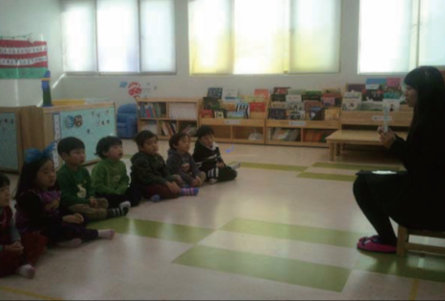
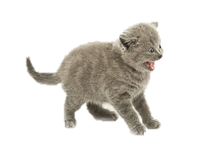
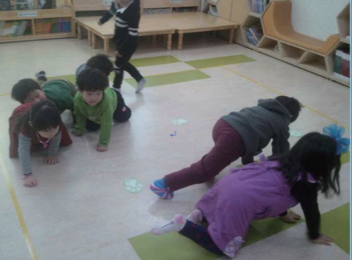
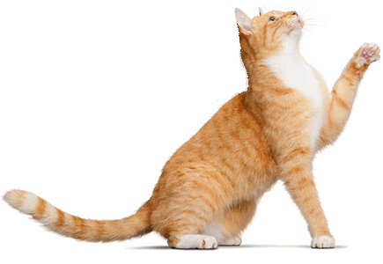
1) 모방적 동작활동의 예
고양이 발자국 밟기 활동 모습

Slide 8
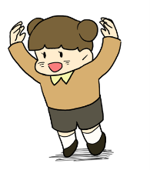
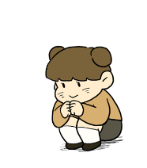
2) 창의적 동작표현 활동
창의적 동작표현 활동
“유아들의 생각, 친숙한 사건, 일상적 절차,
감정, 느낌, 분위기 등을 동작을 통해서 표현하는 것”

Slide 9
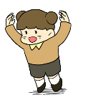
2) 창의적 동작표현 활동
* 창의적 동작표현 활동 접근방법
하나의 아이디어나 이야기로 활동 시작
음악을 사용하여 음악에 적합한 아이디어 전개
유아들이 분위기나 느낌을 표현

Slide 10
2) 창의적 동작표현 활동의 예
감정·분위기
창의적 동작
표현 활동의 범주
동작어 표현
미술관련요소
특별한 날
순서가 있는 동작
흔들리는
물건의 움직임

Slide 11
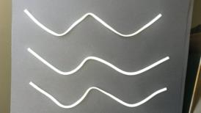
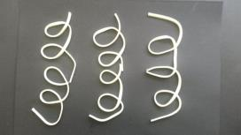
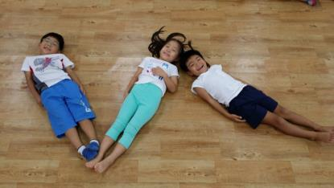
2) 창의적 동작표현 활동의 예
창의적 동작표현 활동 구성 유형
음악에 초점을 두고 창의적 표현
짧은 이야기나 동시 등을 듣고 상상하여 동작으로 표현

Slide 12
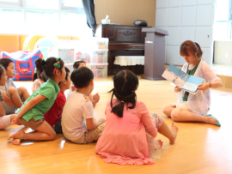
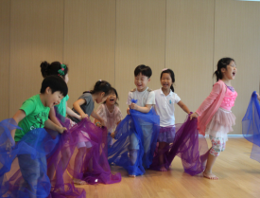
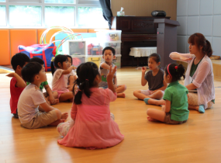
2) 창의적 동작표현 활동의 예
나는 파도예요
그림책 ‘파도야 놀자’감상하기
스카프 이용하여
파도의 움직임 표현하기
앉아서 팔로
파도의 움직임 표현하기

Slide 13
Thank You

